Slide 1





Tuần 27
Kể chuyện
được chứng kiến hoặc tham gia

Slide 2

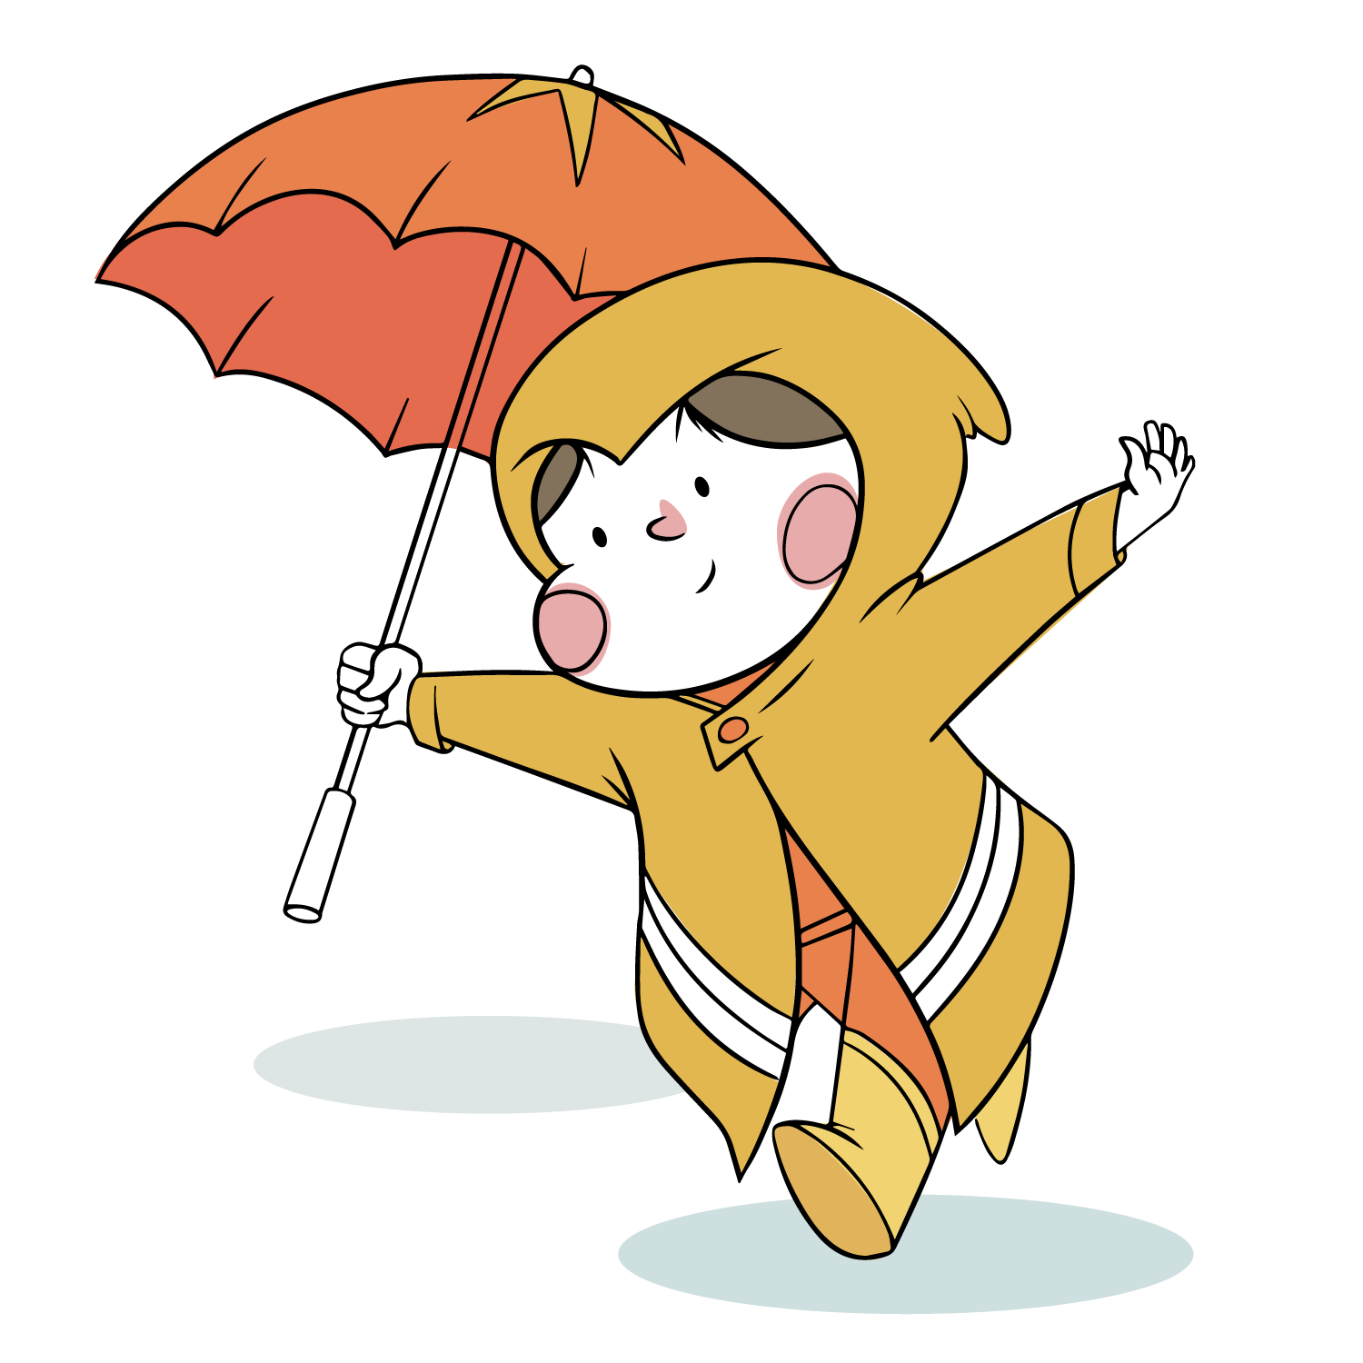
Nội dung cần đạt
1. Kiến thức
- Hiểu được nội dung, ý nghĩa của câu chuyện được kể trong tiết học
2. Kĩ năng:
- Kể lại được câu chuyện (đoạn truyện) đã nghe, đã đọc nói về lòng dũng cảm.
3. Thái độ
- Giáo dục HS lòng dũng cảm
4. Góp phần bồi dưỡng các năng lực
- NL giao tiếp và hợp tác, NL sáng tạo, NL ngôn ngữ, NL thẩm mĩ.
* ĐCND: Thay cho bài Kể chuyện được chứng kiến hoặc tham gia (không dạy)

Slide 3


Khởi động
01
Khám phá
02
Vận dụng
03
04

Slide 4
Mời bạn xem video sau
https://www.youtube.com/watch?v=ZmoR_5x28mQ
Hãy nêu cảm nhận của em về những chú bộ đội..
Dũng cảm
https://www.youtube.com/watch?v=covBQDW9zNM

Slide 5
Tuần 27
Kể chuyện
được chứng kiến hoặc tham gia

Slide 6

Khám phá

Slide 7


Đề bài
Kể lại một câu chuyện nói về
lòng dũng cảm mà em đã được nghe
hoặc được đọc..
PPT模板 http://www.1ppt.com/moban/

Slide 8

Tìm ví dụ về lòng dũng cảm:
- Các chú bộ đội, công an và cả những người dân bình thường vật lộn với nước lũ để cứu người, cứu tài sản (Em đã xem những hình ảnh này trên ti vi hoặc trực tiếp chứng kiến).

Slide 9
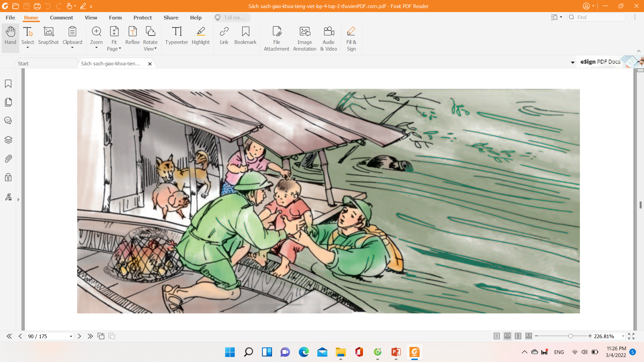

Slide 10
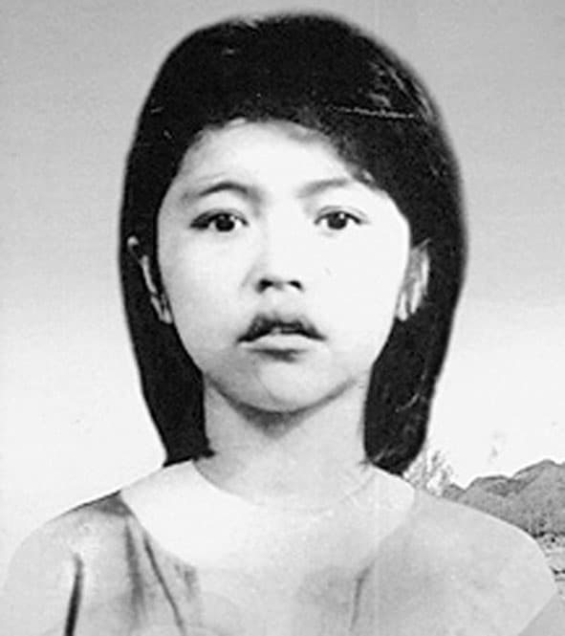
Anh hùng
Võ Thị Sáu
https://www.youtube.com/watch?v=e6PKYkA_81k&t=30s

Slide 11
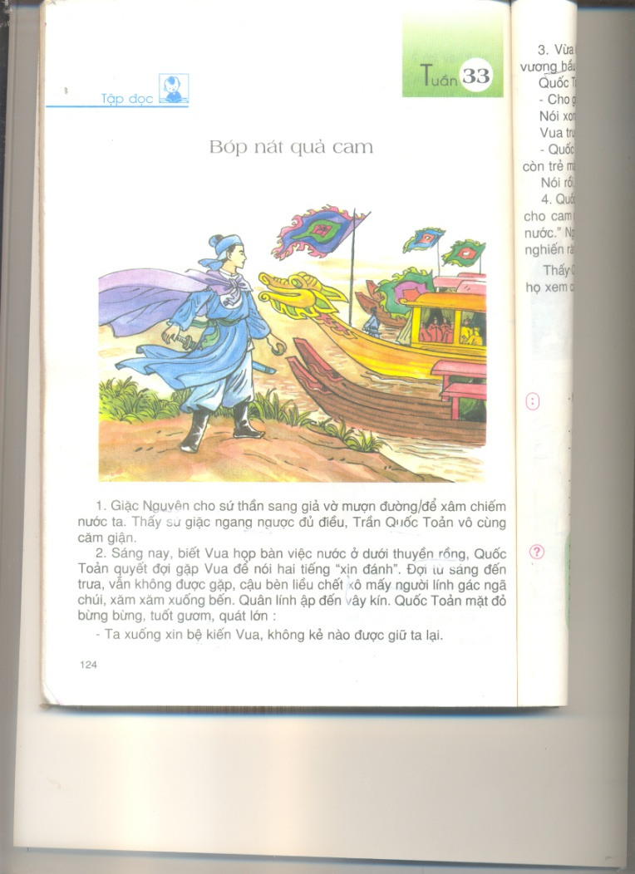
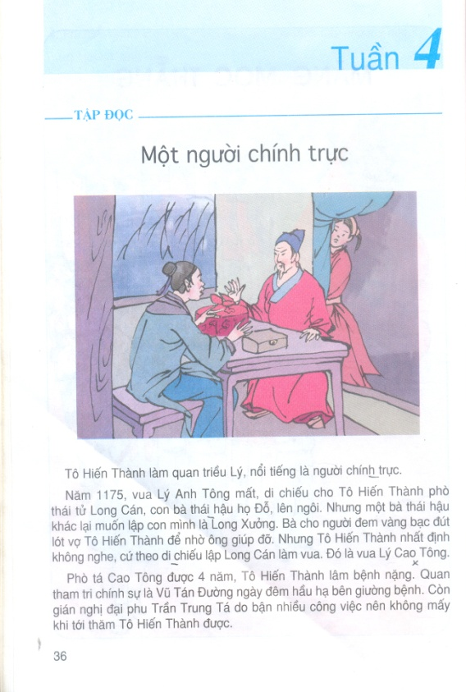
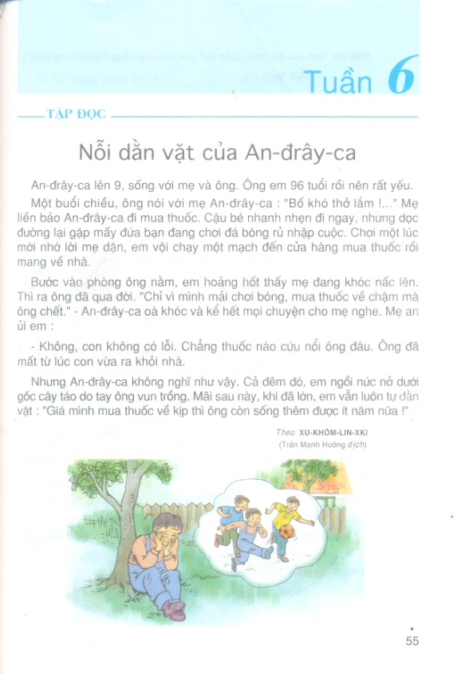
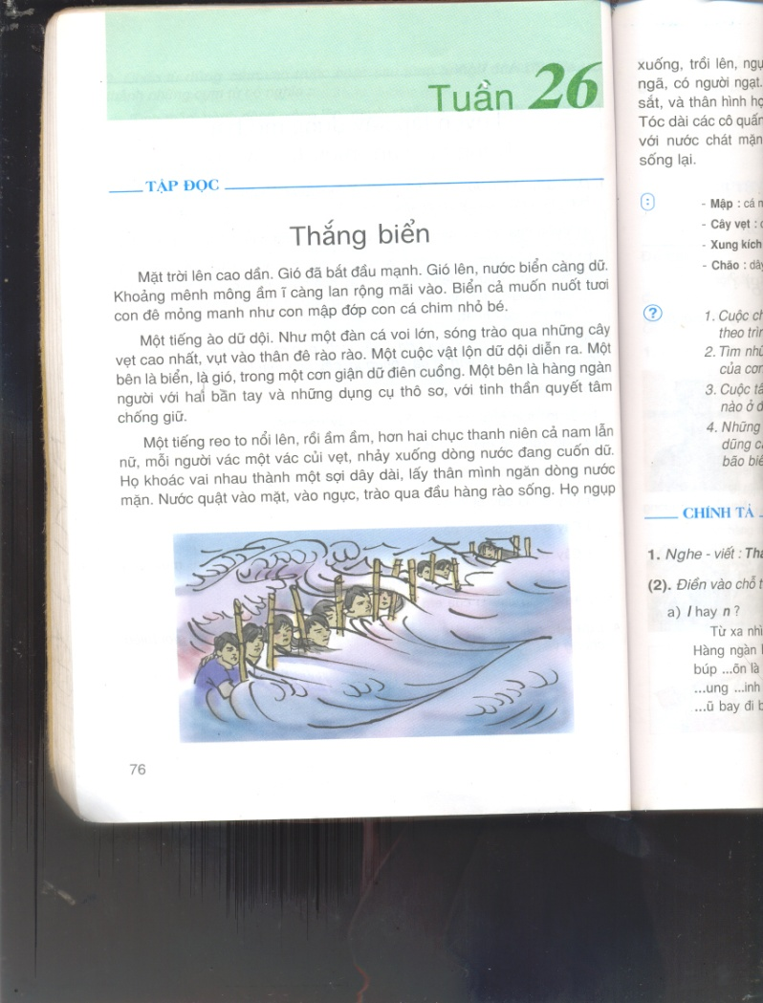
Nhân vật truyện em đã được nghe, được học

Slide 12
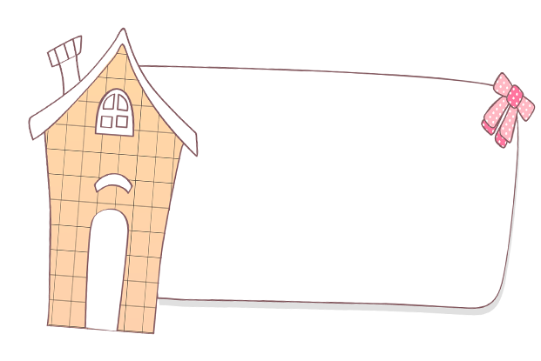
Em thẳng thắn phê bình những việc làm sai trái của bạn(như: không có ý thức bảo vệ của công, thiếu ý thức kỉ luật, thiếu lễ độ với thầy cô, với người lớn tuổi); em biết nhận lỗi của mình,...

Slide 13

Hướng dẫn kể chuyện
01.
Nhớ và ghi lại vắn tắt câu chuyện định kể
Câu chuyện bắt đầu ra sao?
Tên của người có hành động dũng cảm.
02.
Diễn biến chính của câu chuyện.
03.
Câu chuyện kết thúc thế nào?
04.

Slide 14

Dàn ý bài kể chuyện
- Giới thiệu câu chuyện.
+ Nêu tên câu chuyện.
+ Nêu tên nhân vật.
Kể diễn biến của câu chuyện, nhấn mạnh hành động anh hùng,
dũng cảm của nhân vật.
- Kết thúc câu chuyện.

Slide 15

Yêu cầu
Kể chuyện đúng yêu cầu đề bài.
Kết hợp điệu bộ, cử chỉ trong khi kể chuyện.
Thảo luận với bạn về ý nghĩa câu chuyện vừa kể.
Lắng nghe và nhận xét khi bạn kể.

Slide 16
Kể chuyện

Slide 17

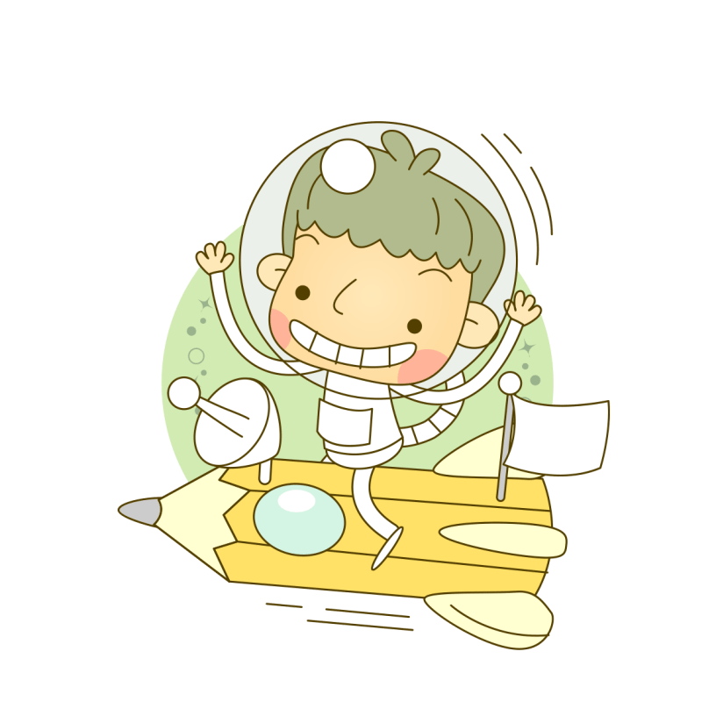
DẶN DÒ

Slide 18
Chúc các em học tốt!

